Slide 1
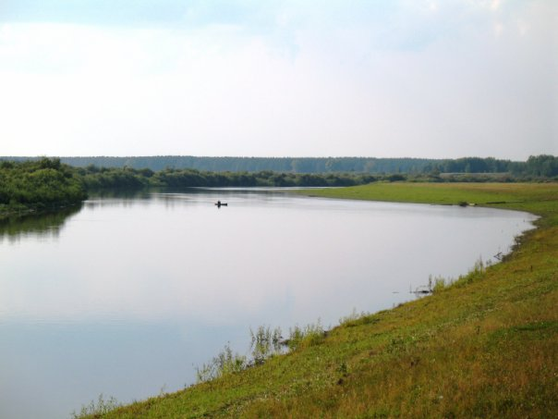
БЮДЖЕТ ДЛЯ ГРАЖДАН ОБ ИСПОЛНЕНИИ БЮДЖЕТА НИЦИНСКОГО СЕЛЬСКОГО ПОСЕЛЕНИЯ за 2022 год
К решению Думы Ницинского сельского поселения от 24 декабря 2021 года № 308

Slide 2
О ВНЕСЕНИИ ИЗМЕНЕНИЙ В РЕШЕНИЕ ДУМЫ НИЦИНСКОГО СЕЛЬСКОГО ПОСЕЛЕНИЯ ОТ 24.12.2021№ 308
В течение 2022 года вносились изменения 9 раз
Решения Думы Ницинского сельского поселения
от 31.03.2022 № 308-1НПА
от 24.05.2022 №308-2НПА
от 26.06.2022 № 308-3НПА
от 29.08.2022 № 308-4НПА
от 04.10.2022 № 308-5НПА
от 28.10.2022 №308-6НПА
от 25.11.2022№308-7НПА
от 09.12.2022№308-8НПА
от 23.12.2022№308-9НПА

Slide 3
ЫЕ ПОКАЗАТЕЛИ СОЦИАЛЬНО-ЭКОНОМИЧЕСКОГО РАЗВИТИЯ УСТЬ-НИЦИНСКОГО СЕЛЬСКОГО ПОСЕЛЕНИЯИнф
ИНФОРМАЦИЯ ПО ОСНОВНЫМ ПОКАЗАТЕЛЯМ СОЦИАЛЬНО-ЭКОНОМИЧЕСКОГО РАЗВИТИЯ НИЦИНСКОГО СЕЛЬСКОГО ПОСЕЛЕНИЯ
Показатели | Ед. измер. | 2021год | 2022 год
Численность постоянного населения МО (на начало года) | чел | 1143 | 1107
Численность населения в трудоспособном возрасте | чел | 567 | 558
Среднедушевые денежные доходы (в месяц) | руб/чел. | 16229,22 | 17904,24
Оборот розничной торговли | млн. руб. | 37,0 | 40,0
Оборот общественного питания | млн. руб. | 0 | 0

Slide 4
НАЛОГОВЫЕ И НЕНАЛОГОВЫЕ ДОХОДЫ БЮДЖЕТА
НИЦИНСКОГО СЕЛЬСКОГО ПОСЕЛЕНИЯ
ЗА 2022 ГОД
 | План, тыс. руб. | Исполнение, тыс. руб. | % исполнения
Налоговые и неналоговые доходы, в т.ч.: | 4592,5 | 4696,6 | 102,27
Налог на доходы физических лиц | 87,0 | 187,0 | 101,12
Акцизы на нефтепродукты | 3283 | 3357,4 | 102,27
Налог, взимаемый с налогоплательщиков, применяющих упрощенную систему налогообложения | 0 | 0 | 0
Налог на имущество физических лиц | 147 | 187,3 | 127,4
Земельный налог | 747 | 731,6 | 97,9
Доходы от использования имущества, находящегося в государственной и муниципальной собственности | 1,0 | 0,99 | 99
Плата за пользование жилых помещений муниципального жилого фонда сельских поселений | 45 | 47 | 105,55
Прочие доходы | 182,5 | 182,5 | 0

Slide 5
СТРУКТУРА НАЛОГОВЫХ И НЕНАЛОГОВЫХ ДОХОДОВ БЮДЖЕТА НИЦИНСКОГО СЕЛЬСКОГО ПОСЕЛЕНИЯ
В 2022 ГОДУ

Slide 6
БЕЗВОЗМЕЗДНЫЕ ПОСТУПЛЕНИЯ БЮДЖЕТА
НИЦИНСКОГО СЕЛЬСКОГО ПОСЕЛЕНИЯ
В 2022ГОДУ
доходы | план, тыс. руб. | исполнение, тыс. руб. | % исполнения
Дотации на выравнивание уровня бюджетной обеспеченности | 11331,3 | 11331,3 | 100
Субвенция на осуществление первичного воинского учета на территориях ,где отсутствуют военные комиссариаты | 125,3 | 125,3 | 100
Субвенции бюджетам сельских поселений на выполнение передаваемых полномочий субъектов Российской Федерации Субвенции бюджетам сельских поселений на осуществление полномочий по составлению (изменению) списков кандидатов в присяжные заседатели федеральных судов общей юрисдикции в Российской Федерации | 0,2 5,6 | 0,2 5,8 | 100 100
Прочие межбюджетные трансферты Межбюджетные трансферты, передаваемые бюджетам сельских поселений из бюджетов муниципальных районов на осуществление части полномочий по решению вопросов местного значения в соответствии с заключенными соглашениями | 26721,3 0 | 26721,3 0 | 100 0
ИТОГО | 43873,02 | 43977,08 | 100,24

Slide 7
ВЫПОЛНЕНИЕ РАСХОДНОЙ ЧАСТИ БЮДЖЕТА
НИЦИНСКОГО СЕЛЬСКОГО ПОСЕЛЕНИЯ
ЗА 2022ГОД
Раздел | Расходы | Уточненное годовое назначение | Исполнено за год | Процент исполнения | Отклонения +, -
0100 | Общегосударственные вопросы | 6333,5 | 6268,24 | 98,9 | -65,26
0200 | Национальная оборона | 125,3 | 125,3 | 100
0300 | Национальная безопасность и правоохранительная деятельность | 1136,5 | 1136,5 | 100 | 0
0400 | Национальная экономика | 9982,2 | 9099,7 | 91,1 | -882,5
0500 | Жилищно-коммунальное хозяйство | 7779,3 | 6373,3 | 81,9 | -1406,0
0700 | Образование | 81,3 | 81,3 | 100 | -
0800 | Культура, кинематография | 15081,3 | 15081,3 | 100 | -
1000 | Социальная политика | 25,5 | 25,5 | 100 | 0
1100 | Физическая культура и спорт | 53,2 | 53,2 | 100 | 0
 | ИТОГО | 45105,0 | 42659,7 | 94,17 | -2355,98

Slide 8
СТРУКТУРА РАСХОДНОЙ ЧАСТИ БЮДЖЕТА НИЦИНСКОГО СЕЛЬСКОГО ПОСЕЛЕНИЯ В 2022 ГОДУ

Slide 9
РАСХОДЫ БЮДЖЕТА НИЦИНСКОГО СЕЛЬСКОГО ПОСЕЛЕНИЯ НА РЕАЛИЗАЦИЮ МУНИЦИПАЛЬНОЙ ПРОГРАММЫ В 2022 ГОДУ
«Социально-экономическое развитие Ницинского сельского поселения
на 2020 – 2025годы»

Slide 10
ИТОГИ ИСПОЛНЕНИЯ БЮДЖЕТА
НИЦИНСКОГО СЕЛЬСКОГО ПОСЕЛЕНИЯ
В 2022ГОДУ
 | ПЛАН, ТЫС. РУБ. | ФАКТ, ТЫС. РУБ.
доходы | 43873,0 | 43977,0
расходы | 43873,0 | 42659,7
Дефицит (-) Профицит (+) | 0 | +1317,3

Slide 11
РАЗМЕР И СТРУКТУРА МУНИЦИПАЛЬНОГО ДОЛГА НИЦИНСКОГО СЕЛЬСКОГО ПОСЕЛЕНИЯ
На какие цели | Сальдо на 01.01.2022г. | Поступило | Погашение, основного долга списание ,перенос долговых обязательств по исполнительным документам | Сальдо на 01.01.2023г.
Обязательства по муниципальной гарантии 2019 г. | 0 | 2005 |  | 0
ИТОГО: | 0 | 2005 |  | 0

Slide 12
Администрация Ницинского сельского поселения
623944, Свердловская область, Слободо-Туринский район,
с. Ницинское, ул.Советская 35
тел. (343)6126169
E-mail:nizpos@mail.ru

